Slide 1
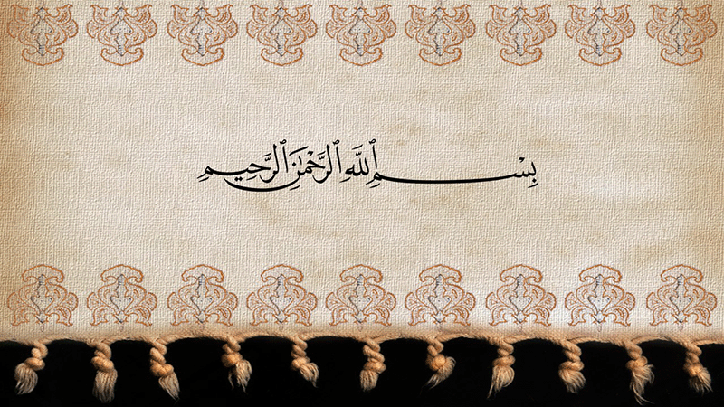

Slide 2
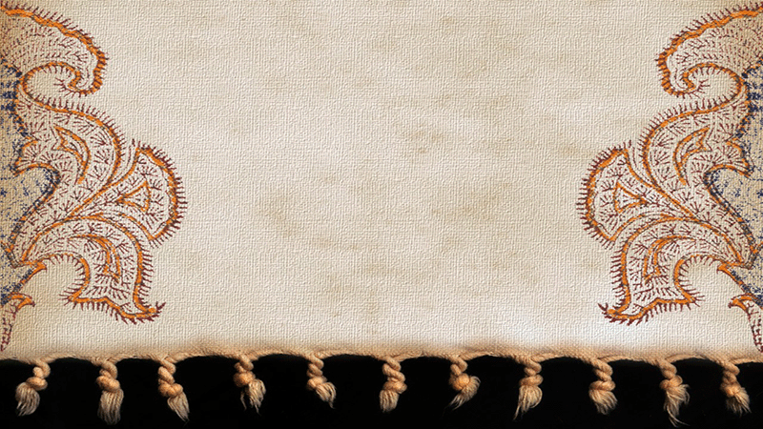
بررسی جایگاه زن در ساختار خانواده و جامعه بر اساس آموزه‌های دینی و حقوقی

Slide 3

بررسی جایگاه زن در ساختار خانواده و جامعه بر اساس آموزه‌های دینی و حقوقی

Slide 4


Slide 5

برای دریافت فایل کامل و اسلاید های دقیق این پاورپوینت به همراه منابع به لینک زیر مراجعه نمایید
https://filemega.ir/downloads/2824721/

